Slide 1



CURSO DE GAMIFICACIÓN
CON OCTALYSIS
PROYECTO
FINAL
(curso 1)
START
Hecho por
TU NOMBRE
Fecha de inicio
FECHA

Slide 2

CONTEXTO
Platzi te ha contratado para diseñar una experiencia gamificada en su plataforma y así incrementar sus métricas de negocio.
Tu objetivo es usar el conocimiento adquirido en este curso acerca de los Core Drives 1, 4, 5 y 8 para moldear la mejor experiencia posible para sus estudiantes.
PROYECTO FINAL

Slide 3
MÉTRICAS
Cantidad de estudiantes con suscripción al plan anual.
Cantidad de cursos completados por estudiante.
Cantidad de proyectos o tutoriales hechos por estudiantes.
PROYECTO FINAL

Slide 4
ACCIONES DESEADAS
Entrar diario a Platzi.
Continuar curso activo.
Completar clase.
Aprobar curso.
Comenzar un nuevo curso.
Suscribirse al plan anual de Platzi.
Usar link de referido para invitar amigos.
Subir un proyecto a Platzi Connect.
PROYECTO FINAL

Slide 5
ACTIVIDADES
Según las métricas y acciones deseadas, escribe al menos tres ideas para cada uno de los Core Drives vistos en este curso.
Selecciona las 3 mejores ideas.
Explica las ideas seleccionadas en más detalle (puedes usar texto e imágenes) y cómo interactúan entre ellas para maximizar el enganche de los estudiantes.
PROYECTO FINAL

Slide 6

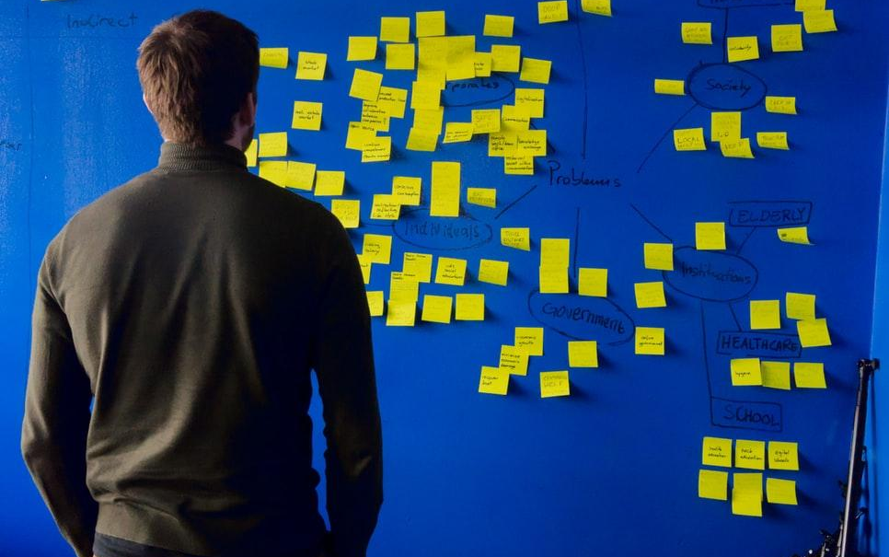
LLUVIA DE IDEAS
THE OCTALYSIS GROUP

Slide 7
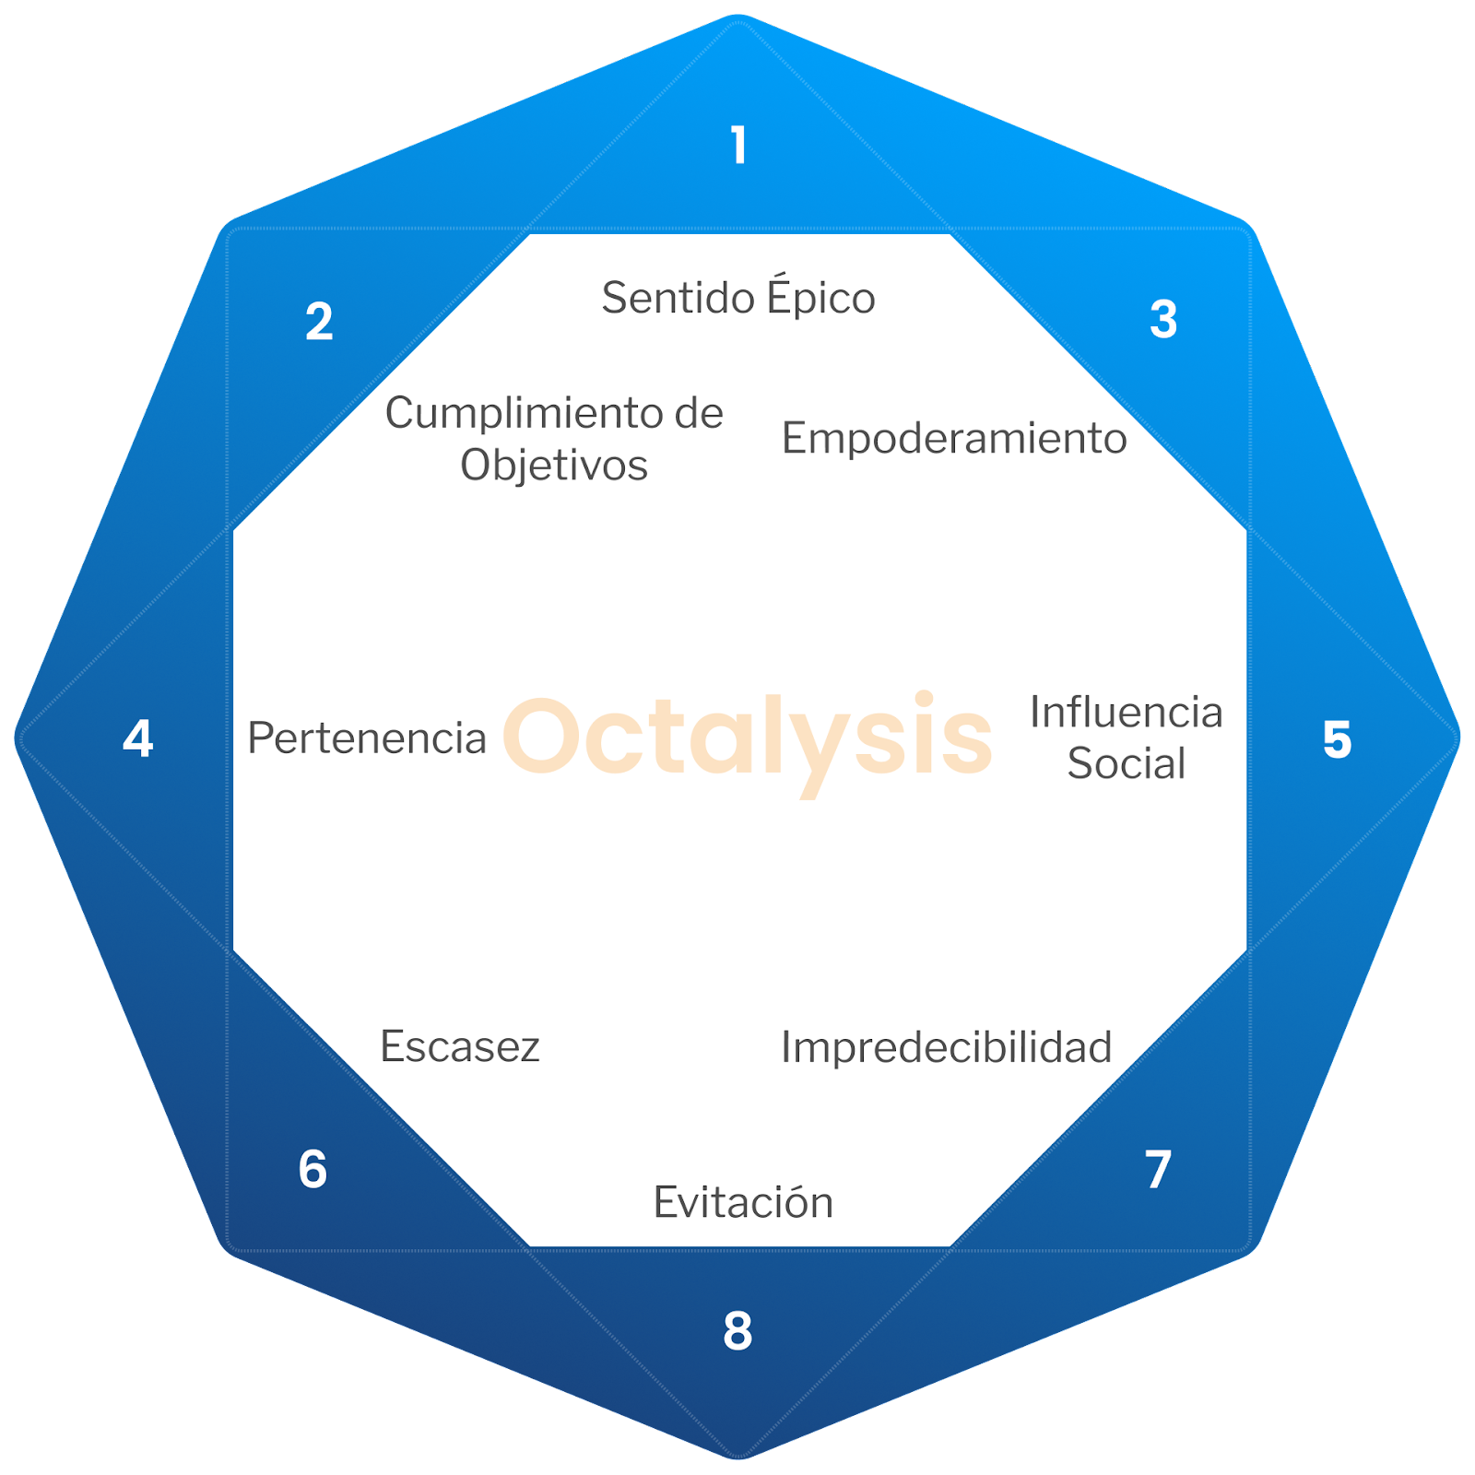
Idea
Idea
Idea
2
1
3
Idea
Idea
Idea
Idea
Idea
Idea
4
5
THE OCTALYSIS GROUP
Idea
Idea
Idea
6
8
7

Slide 8
IDEA #1 (explicación detallada)
Escribe aquí la explicación.
PROYECTO FINAL

Slide 9
IDEA #2 (explicación detallada)
Escribe aquí la explicación.
PROYECTO FINAL

Slide 10
IDEA #3 (explicación detallada)
Escribe aquí la explicación.
PROYECTO FINAL

Slide 11



